Slide 2
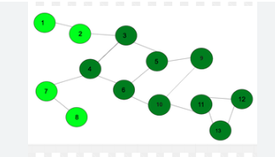
Breadth First Search 能解决的问题
求最短距离
矩阵：994. rotting orange
图：仅限于没有权重的无向图

Slide 3
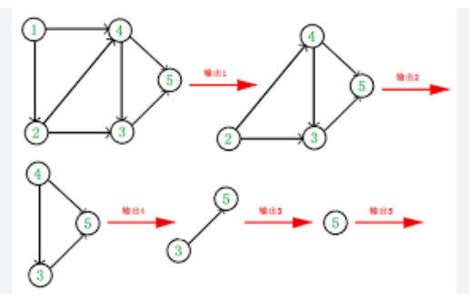
Breadth First Search 能解决的问题
2. Topological Sorting （要求有向无环图）
3. 常见的树层次遍历

Slide 4
Breadth First Search 怎么解
用Queue
记录每层node个数
记录一共几层（几步）

Slide 5
Depth First Search 能解决的问题
找出所有方案
找出最好的方案
DFS：暴力求解
优化方法：memory （516）

Slide 6
Depth First Search 怎么解
Recursion
退出条件
结果存在参数里
Non-Recursion
stack

Slide 7
BFS DFS 复杂度
BFS
图（N点M边）
时间：O(N + M) 最坏O(N ^ 2)
空间：O(N) visited + Queue
矩阵（N行M列）
时间：O(N * M)
空间：O(N * M) visited + Queue
DFS
时间：O(答案个数 * 构造每个答案的时间)
空间：O(N) 栈

